Slide 1
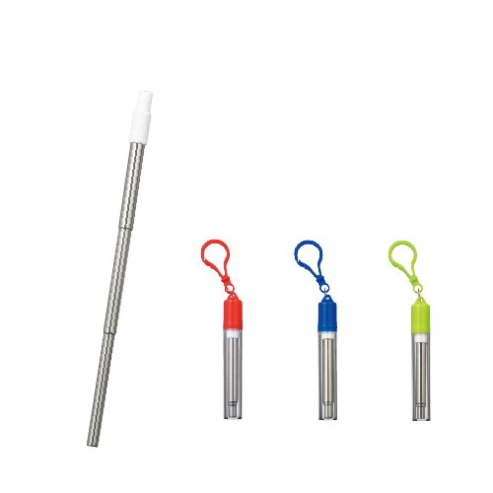
【提案書】
ポータブルステンレスストロー
特徴
伸び縮みさせられる上に専用ケースも付属していますので携帯性も高いステンレスストローです。専用のブラシもついており、お掃除も手軽にできて喜ばれます。是非ご活用ください。
納期
納期スペース
仕様
カラー展開 ： グリーン･ブルー･レッド 3色取混ぜ
素 材 ： ステンレス･PS･PP･シリコン･ナイロン
サイズ ： ストロー/φ10×215mm､ケース/φ17×106mm､ブラシ/全長:95mm付属品 ： 洗浄ブラシ付
包 装 ： デザイン袋
生産国 ： 中国
お見積
お見積りスペース

